Slide 1
NFS

Slide 2
O que é NFS?
Network File System
Usado para compartilhar arquivos na mesma rede interna
É montado da mesma forma que uma partição
Escuta na porta 2049 aguardando conexões
Existiram vários protocolos como NFSv2, NFSv3 e hoje estamos no NFSv4 que mudou completamente a arquitetura

Slide 3
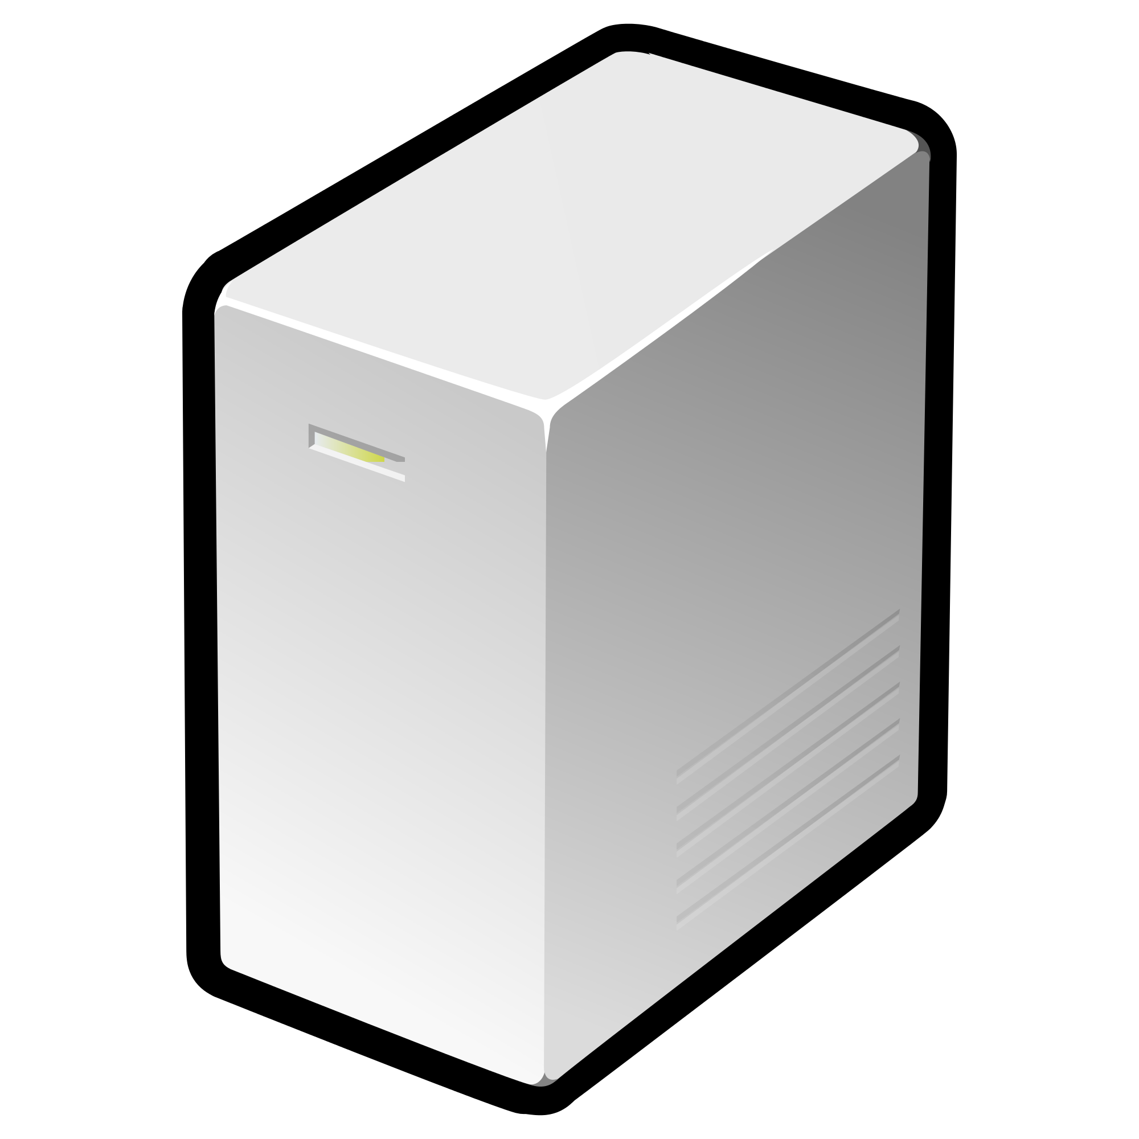

Como funciona o NFSv4?
nfs-server
escutando 2049
conexão TCP
Cliente
Servidor

Slide 4
Como funciona o arquivo /etc/exports?
/srv/share 192.168.25.0/24(rw,no_subtree_check,all_squash)
Diretório a ser compartilhado
Quem vai ter acesso?
Opções

Slide 5
Opções para o arquivo exports
rw - Permissão de leitura e escrita
async - Usa em modo assíncrono
sync - Usa em modo síncrono
root_squash - Mapeia usuário root pro anônimo
no_root_squash - O contrário. Será usado o usuário root
all_squash - Todo mundo é mapeado para o usuário anônimo
Opções padrão: sync,wdelay,hide,no_subtree_check,sec=sys,ro,secure,root_squash,no_all_squash

Slide 6
Obrigado!

